Slide 1
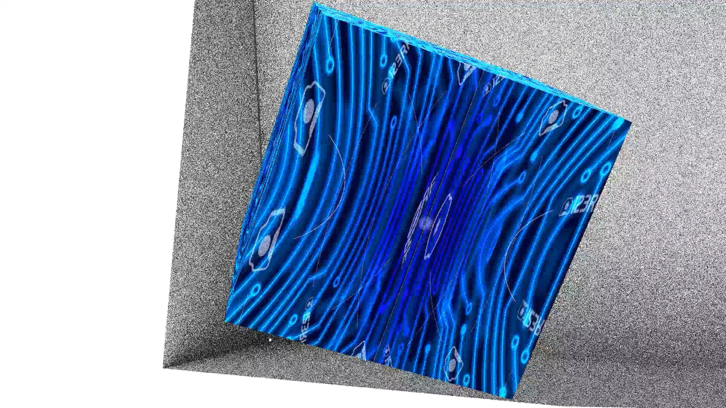

Slide 2

PROYECTO AYNI-BOLIVIA
MAMANI MAMANI CRISTIAN ABEL
MARCO ANTONIO QUIROZ ROSAS
MENDOZA LEONEL GERY
QUISPE CHOQUE ELMER WILLIAMS

Slide 3
RESUMEN EJECUTIVO
QUE PROBLEMAS HEMOS DETECTADO?
EN QUE CONSISTE EL NEGOCIO?
CUALES SON LAS FUENTES DE INGRESO?
Con la siguiente propuesta se hará crecer el negocio de formas que el stock sobrante de gestiones pasadas saldrá en ofertas y promociones, al igual que los nuevos productos que serán ofrecidos en la pagina web.

Slide 4
PALNTEAMIENTO DEL PROBLEMA
Productos con capital acumulado
Mal control de inventario
Falta de control de las ganancias
Capital en disminución
Mala atención a los clientes por falta de personal
Promoción de producto a nivel local

Slide 5
OBJETIVOS
Logra generar mayores ganancias
Mejor control de inventario
Publicidad y venta a nivel internacional
Recuperación de capital acumulado

Slide 6
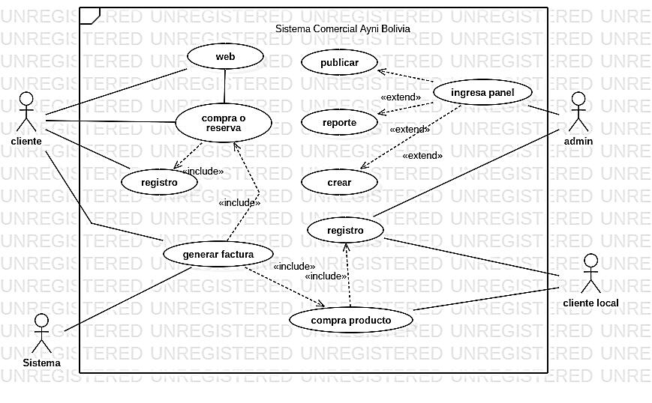
DIAGRAMAS
CASOS DE USO

Slide 7
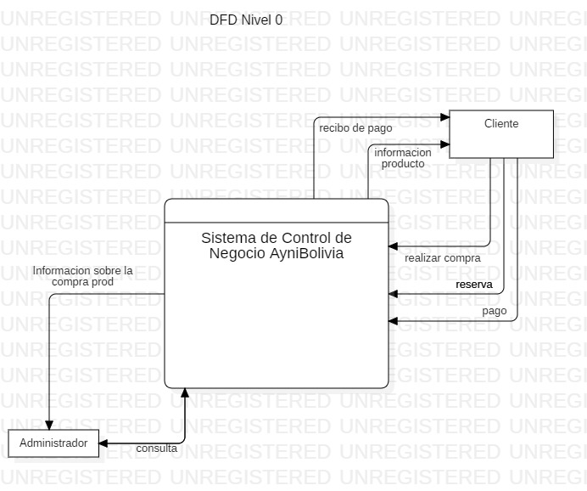
DIAGRAMA DE FLUJO DE DATOS
Nivel 0

Slide 8
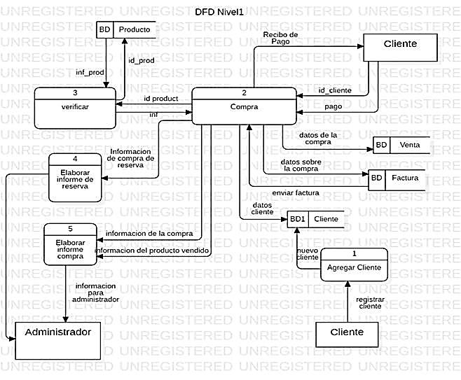
DIAGRAMA DE FLUJO DE DATOS

Slide 9
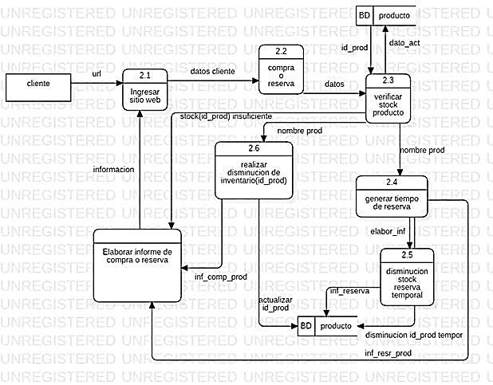
DIAGRAMA DE FLUJO DE DATOS

Slide 10
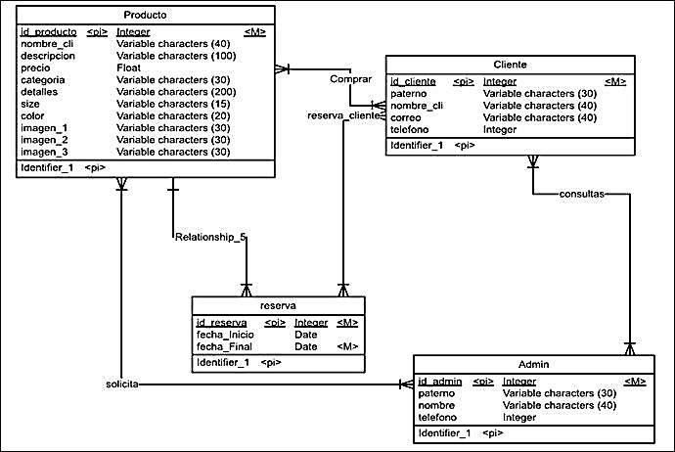
MODELO ENTIDAD RELACION (BASE DE DATOS)

Slide 11
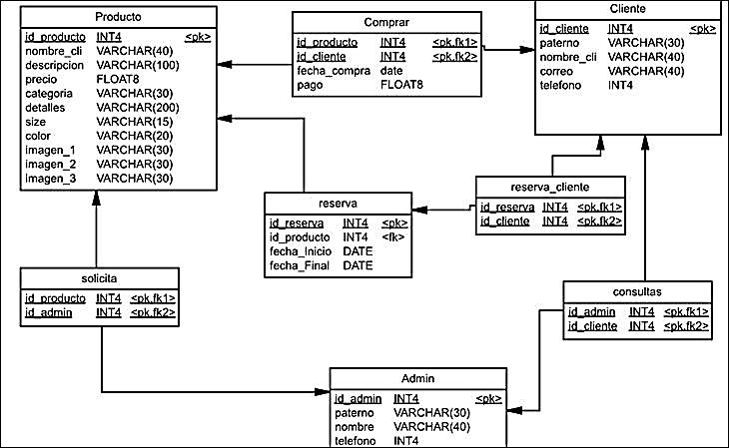
MODELO RELACIONAL (BASE DE DATOS)

